Slide 1
Resumen Final Completo - Documentos BLATAM
Documentación
Generado el 24 de November de 2025

Slide 2
Resumen Ejecutivo
Total de Palabras: 957
Total de Secciones: 33
Bloques de Código: 17
Legibilidad: 100.0/100
Complejidad: 16.70

Slide 3
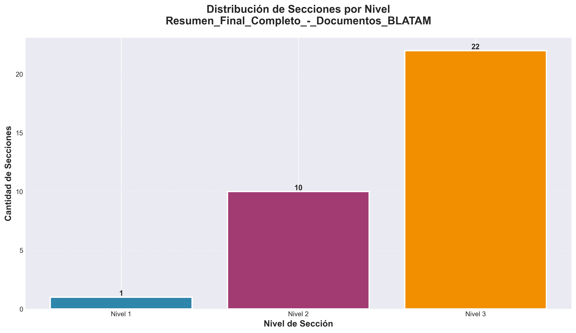

Slide 4
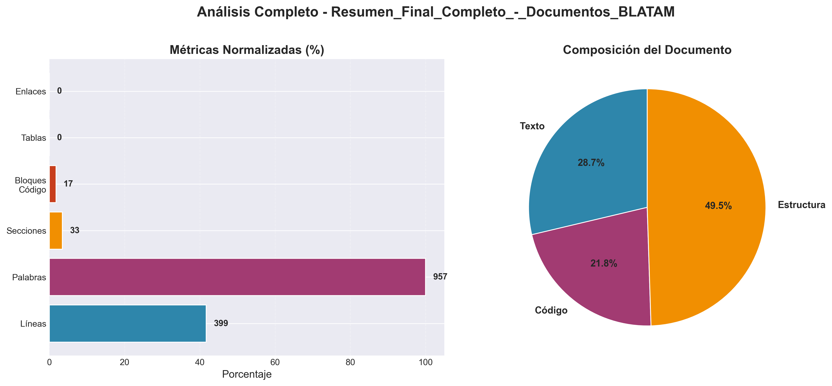

Slide 5
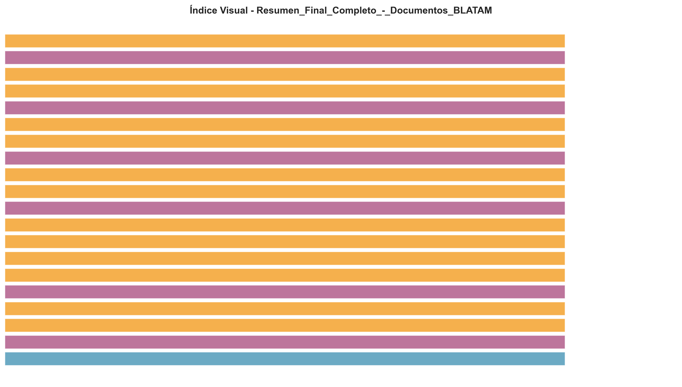

Slide 6
Estructura del Documento
• 📊 Resumen Final Completo - Documentos BLATAM
• 🎯 **Visión General del Proyecto**
• **Objetivo Cumplido**
• **Alcance del Proyecto**
• 📚 **Inventario Completo de Documentos**
• **🏢 Documentos Empresariales (15 documentos)**
• **🔧 Documentos Técnicos (20 documentos)**
• **🏭 Documentos de Industrias (10 documentos)**
• **📋 Documentos de Gestión (5 documentos)**
• 📊 **Métricas de Éxito**

